Slide 1
社会教育と地域の関係性
小関ゼミ 教育班
浦岡雄太、金子雄太、鎌田悠佑、渡邉涼太

Slide 2
目次
研究テーマ
調査報告―ガイア自然学校
調査報告―君津亀山少年自然の家
調査報告―全国てらこやネットワーク
調査報告―千葉ロッテマリーンズ
調査報告―コミュニティスクール
結果考察
まとめ

Slide 3
研究テーマ
社会教育と地域の関係性
※社会教育とは・・・学校の教育課程として行われる教育活動を除き、主として青少年及び成人に対して行われる組織的な教育活動（体育及びレクリエーションの活動を含む。）をいう。 (社会教育法第二条社会教育の定義より)
社会教育の担い手は近年多様化しており、様々な組織が社会教育活動を展開しているが、その中でも多くの組織が各地域を拠点としている。組織がどのような手法で地域とつながり、コミュニティを広げているかを調査し、社会教育が与える地域へのインパクトを計る。

Slide 4
NPO法人ガイア自然学校
自然体験を中心に事業を展開
自然教室(一日)、自然体験キャンプ、学童保育
学生ボランテイア(Gリーダー)
週１回の研修を通して、資格取得可
リーダーがプログラムをつくり、スタッフが修正する
失敗出来る場所づくり→学生の居場所にもなる
教育委員会や企業との連携

Slide 5
君津亀山少年自然の家
NPO法人千葉自然学校が指定管理を受けている施設
ネットワーク型自然学校
自然体験や農業体験などを行っている団体が会員校となり
情報交換や、指導者の派遣、共同で公報活動などを行って
いる
地域の方との交流
きみかめ山のフェステイバル
通学合宿、森の童話館
ママさんバレーボール大会 など

Slide 6
NPO法人全国てらこやネットワーク
NPO法人全国てらこやネットワーク
全国各地に「てらこや」を開設。てらこやでは地域の大学生が子どもを集め、自然・歴史・伝統・宗教的な環境の下で、遊び、学びあい、感動体験を培うことで、地域教育の再興を行っている。
いじめや引きこもりなど子どもたちを取り巻く環境が悪化する中、閉鎖的になっている日本の教育の状況を打破し、「地域教育の再興」によって、子どもたち、日本の新しい未来を築く活動を展開している。
(内閣府認証NPO法人全国てらこやネットワークHPより)

Slide 7
NPO法人全国てらこやネットワーク
てらこやを構成する世代(各地域)
大人(スタッフ)→公益社団法人日本青年会議所
若者(スタッフ)→現役大学生
子ども(参加者、スタッフ)→幼稚園～高校の世代に当たる子ども(登校不登校問わず)
大学ではインカレサークルとして活動しているてらこやもあり、スタッフとして参加するだけでも幅広いネットワークが形成できる。
子どもは学生と接し、学生は大人と接することで自身が上がる次のステージへの準備・つながりができる。
全国てらこやネットワークは各地てらこや間の連絡役にもなり、全国の学生を繋げる役割も担っている。

Slide 8
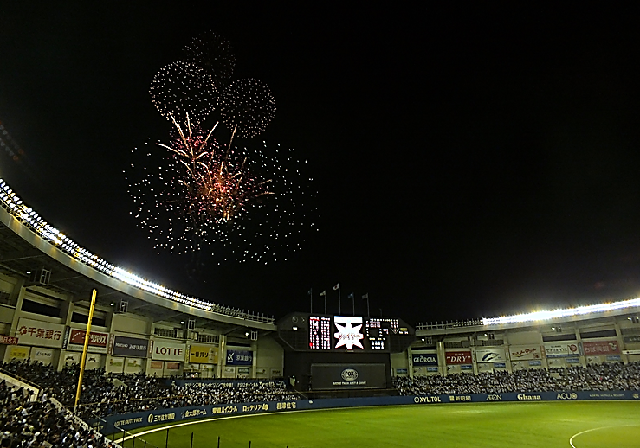
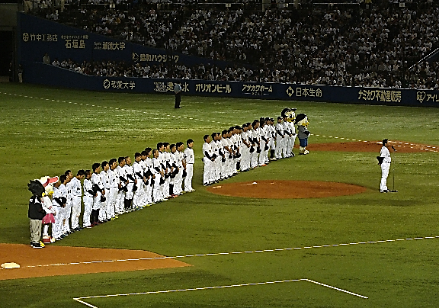
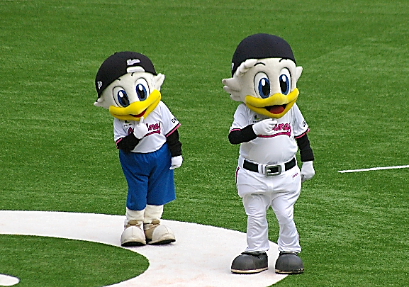
千葉ロッテマリーンズの地域貢献活動
対象地域はZOZOマリンスタジアムから半径20㎞圏内の地域
家族そろって球場に足を運びやすいという立地条件を活かし、週末の観客数増加を目指す目的で実施

Slide 9
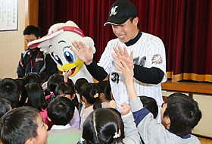
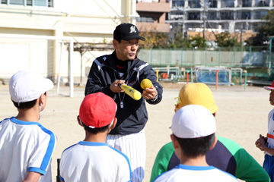
千葉ロッテマリーンズの地域貢献活動
ちば夢チャレンジ☆パスポート・プロジェクト
県内小学校、特別支援学校、幼稚園訪問
マリーンズ算数ドリル
マリーンズ・ランドセルカバー
ベースボール・アカデミー
ダンス・アカデミー

Slide 10
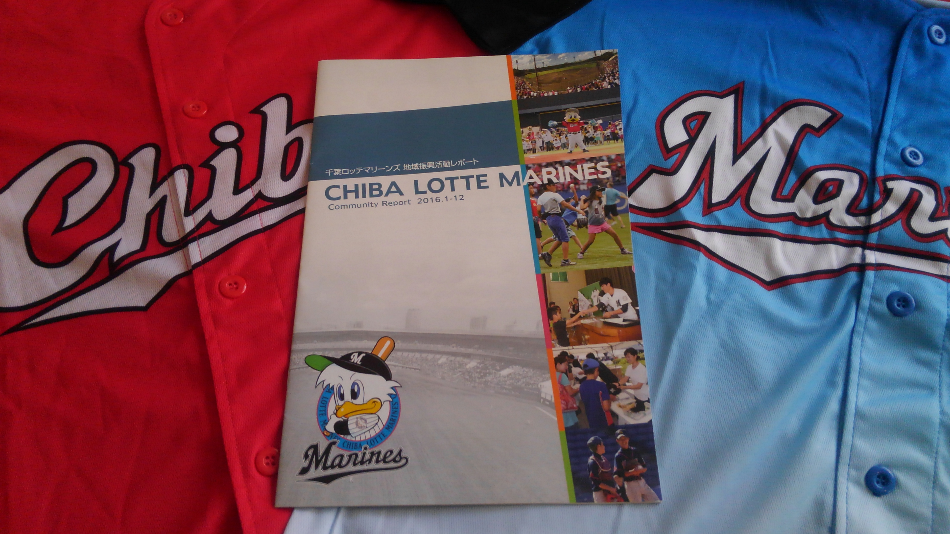
千葉ロッテマリーンズの地域貢献活動
各活動は学習指導要領にのっとって実施
そのため、教育委員会との連携は
不可欠！！
間接的だが、徐々に効果も表れている
10年、20年と長期的に活動を続けていくことが重要だと考えている

Slide 11
公立小中学校における教育の実状
〜地域の連携による教育の推進〜
公立小中学校の現状
政府（行政）の方針
現状、教員1人では生徒全体に目が行き届きづらい。
⇨ティームティーチング制、TTの実施
教員1人に対して仕事量が多すぎる。
（部活動の指導含め課外活動指導等）
⇨学習指導へ充てる時間が少ない。
日本の公財政教育支出の対ＧＤＰ比はOECD加盟国の中でも最も低い。
⇨教育に予算は充てられてない。
少子化に伴い教員数の削減を財務省は打ち出している。
⇨TT制の実施はより困難になる

Slide 12
地域ボランティアの活用 ～コミュニティスクール～
不足する人材を地域から確保し、教育現場へ
「コミュニティスクール」とは
・地域ボランティアが実際の授業に教員補助として参加する制度
・教員ではない為、参加者は学習指導そのものにより専念できる

Slide 13
実際の教育現場でのボランティア活動事例 ～西葛西小学校の場合～
授業補助
読み聞かせ
外国人教師による

Slide 14
活動を発展させるためには何が必要か
① 連携相手
② 細分化
③ 長期的な活動

Slide 15
①連携相手
事業を発展させるためにはどのような組織と連携を図るべきか
自分たちの社会教育の対象と密接に関わり合う組織が望ましい
例) 子どもを相手にするならば教育委員会との連携
(→団体ごとに関わるときの立場に違いが見られた)
Notes:
一般的な形 教育委員会に支援を要請 チラシ配りなどの公報活動
ロッテ いかせてもらうから、来ていただくという立場を変化させることによって呼んでもらいやすくなる

Slide 16
②細分化
社会教育の対象は全ての世代に及ぶため、初めから全ての世代を対象にして活動できるほどの基盤がない
対象を絞る→①世代を絞る 子どもか大人か
②分野を絞る 自然体験かスポーツか
③場所を絞る 屋外か屋内か
狭いところから始めて、徐々に活動範囲をひろげていく
Notes:
世代 対象を大人にするか子どもにするか
分野 自然体験、スポーツ、学習指導 得意分野に絞る
場所 屋外 自然体験、スポーツ 外部施設利用 屋内 学習指導、文化体験 学校や公民館利用

Slide 17
③長期的な活動
単発的なイベントだけでは地域づくりは難しい
地域の人々に活動を浸透させていく必要がある
活動によって対象者の意識を変えるだけでなく、その次の世代にも影響をつなげていくことが大切
活動参加者の意識を変え、次の世代、そしてまた次の世代へと輪を広げていくサイクルを構築することが重要である
例)対象者を小学生と仮定すると・・・
アルバイトやボランティアとして活動に参加できるようにな
るまで約７，８年
子供ができて、その子供に影響を与えるまで約１５～２０年
Notes:
例)小学４年生 １０歳 アルバイト、ボランティア １８歳 約７，８年後
子どもが出来る ２０～２５ 約１０～１５年後
子どもを参加させる +α

Slide 18
ご清聴ありがとうございました！

